Slide 1
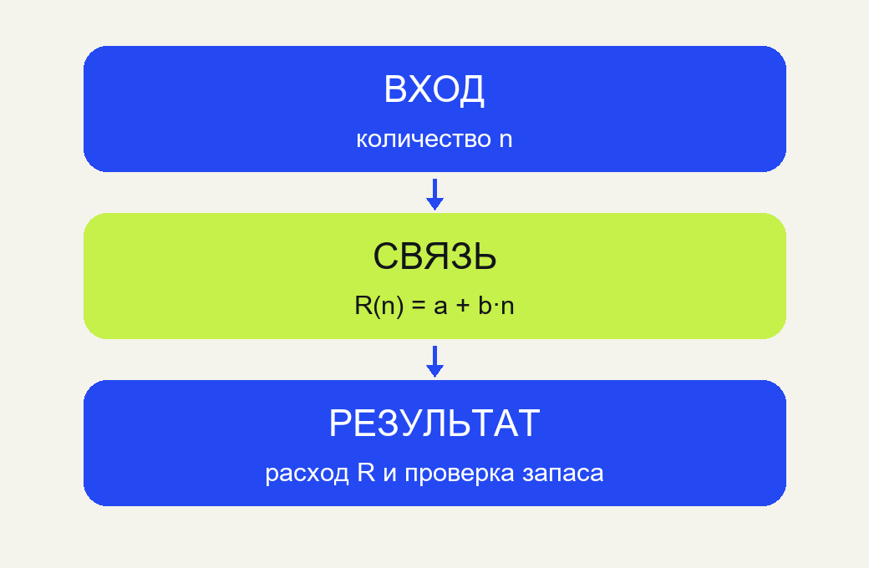
ОПИСАТЬ ФОРМУЛОЙ
Величины. Связь.
Проверка границ.
MediaSchool
Информатика, 9 класс
Notes:
Информатика, 9 класс. Слайд 1.
Место в сценарии: 0–2 мин.
Вопрос: Формула работает вместе с условиями.
Полное условие S0: Для учебной мастерской можно сделать маленький картонный макет, написать рассказ о работе или записать зависимость расхода R=5+2n с обозначением величин. Какое описание прямо позволяет рассчитать расход по числу изделий? Для какого другого вопроса мог бы пригодиться макет? Ключ: Математическая зависимость с величинами/единицами позволяет вычислять расход по n. Макет может показать форму и расположение деталей; его пригодность зависит от цели, он сам по себе не заменяет численную зависимость. Рассказ описывает ситуацию, но для расчёта нужна явная связь. Критерий: Верный результат и конкретное основание из условия; принимаются эквивалентные обоснованные формулировки. Помощь: Сначала назови, что требуется узнать: форму или численный результат. До звонка подготовить разные данные C1/A1/A2/B1 и две разобранные модели; не переносить числа из примера в собственную модель ученика. Для всех партий явно установлено: подготовка один раз учитывается и при n=0. Это учебное соглашение, не универсальная норма расхода. Контроль нуля должен проверять именно это условие. B1: одна минута инструкция, пять минут личная модель/таблица, одна минута цель/предположение, одна минута сверка. Всего восемь минут при готовых условиях и месте записи. Граничный n=13 вычисляется, чтобы показать превышение, а не объявить его допустимым. Максимум обосновывается соседним целым и положительным ростом. Расход и запас должны иметь одинаковые единицы. Материальный макет и рассказ могут решать другие цели; не объявлять их вообще бесполезными. Задачи бумажные, оборудование не запускают, ленту не режут; реальных физических измерений и гарантий точности нет. На следующем уроке эту логику реализуют и проверят на компьютере без массивов. Иллюстрация концептуальная. Точные входные данные заданы текстом и редактируемыми таблицами/схемами.
[Sources]
https://edsoo.ru/wp-content/uploads/2025/07/2025_ooo_frp_informatika-7-9_baza.pdf
https://openstax.org/books/college-algebra-2e/pages/4-1-linear-functions
https://edsoo.ru/wp-content/uploads/2026/08/informatika.pdf
Изображение: оригинальная математическая схема MediaSchool, построенная программно по явно заданным данным. Не ImageGen. Смысл величин, единицы и ограничения указаны в условии. Точки графика представляют целые кандидаты; превышение запаса вычислено для отказа. Это расчёт учебной модели, не физическое измерение.
[/Sources]

Slide 2

Старт S0
Макет, рассказ или зависимость?
Цель — рассчитать расход.
Выбор модели зависит от вопроса.
MediaSchool
02
Notes:
Информатика, 9 класс. Слайд 2.
Место в сценарии: 0–2 мин.
Вопрос: Выбор модели зависит от вопроса.
Полное условие S0: Для учебной мастерской можно сделать маленький картонный макет, написать рассказ о работе или записать зависимость расхода R=5+2n с обозначением величин. Какое описание прямо позволяет рассчитать расход по числу изделий? Для какого другого вопроса мог бы пригодиться макет? Ключ: Математическая зависимость с величинами/единицами позволяет вычислять расход по n. Макет может показать форму и расположение деталей; его пригодность зависит от цели, он сам по себе не заменяет численную зависимость. Рассказ описывает ситуацию, но для расчёта нужна явная связь. Критерий: Верный результат и конкретное основание из условия; принимаются эквивалентные обоснованные формулировки. Помощь: Сначала назови, что требуется узнать: форму или численный результат. До звонка подготовить разные данные C1/A1/A2/B1 и две разобранные модели; не переносить числа из примера в собственную модель ученика. Для всех партий явно установлено: подготовка один раз учитывается и при n=0. Это учебное соглашение, не универсальная норма расхода. Контроль нуля должен проверять именно это условие. B1: одна минута инструкция, пять минут личная модель/таблица, одна минута цель/предположение, одна минута сверка. Всего восемь минут при готовых условиях и месте записи. Граничный n=13 вычисляется, чтобы показать превышение, а не объявить его допустимым. Максимум обосновывается соседним целым и положительным ростом. Расход и запас должны иметь одинаковые единицы. Материальный макет и рассказ могут решать другие цели; не объявлять их вообще бесполезными. Задачи бумажные, оборудование не запускают, ленту не режут; реальных физических измерений и гарантий точности нет. На следующем уроке эту логику реализуют и проверят на компьютере без массивов. Иллюстрация концептуальная. Точные входные данные заданы текстом и редактируемыми таблицами/схемами.
[Sources]
https://edsoo.ru/wp-content/uploads/2025/07/2025_ooo_frp_informatika-7-9_baza.pdf
https://openstax.org/books/college-algebra-2e/pages/4-1-linear-functions
https://edsoo.ru/wp-content/uploads/2026/08/informatika.pdf
Изображение: ImageGen; концептуальная учебная иллюстрация, не документальный снимок. Точные математические примеры и таблицы набраны отдельно редактируемыми объектами.
[/Sources]

Slide 3
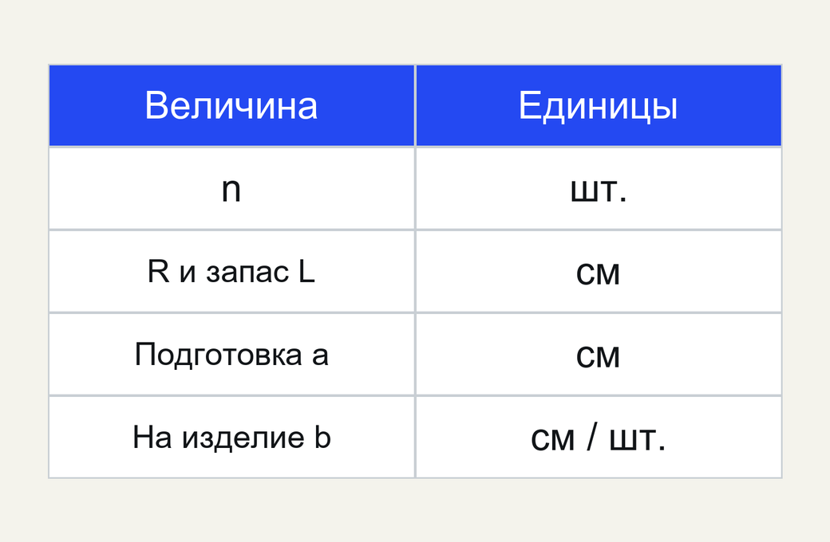
Части математической модели
Подпиши смысл каждой величины.
Часть | Содержание
Вход | Количество изделий
Выход | Расход
Параметры | a и b — постоянные
Ограничения | Целое n и запас
Одной формулы без условий недостаточно.
MediaSchool
03
Notes:
Информатика, 9 класс. Слайд 3.
Место в сценарии: 2–6 мин.
Вопрос: Одной формулы без условий недостаточно.
Памятка: Математическая модель описывает существенные для цели величины и связи математическими средствами. Укажи, что хотим получить, что подаём на вход, что считаем результатом и в каких единицах. Раздели изменяемый вход и постоянные параметры. Для наших партий общий расход R(n)=a+bn: a — расход подготовки в сантиметрах, b — сантиметры на одно изделие, n — число целых изделий. Подготовка учитывается один раз даже при n=0 по явному условию. Допустимый план требует целого n≥0 и R(n)≤L, где L — запас в тех же единицах. Вычисление для кандидата сверх запаса полезно для отказа, но не разрешает изготовление. Проверь обычный вход, нуль, точную границу и ближайший превышающий кандидат. Дробный/отрицательный вход для количества целых изделий отклоняют по смыслу. Контрольные случаи помогают найти ошибку, но не доказывают универсальную точность. Модель пригодна только при своих предположениях, например одинаковом расходе и одной подготовке. Картонный макет показывает форму, словесное описание объясняет ситуацию, математическая связь отвечает на численный вопрос; выбор зависит от цели. Модель: Разобранный пример на других числах: одна подготовка требует 7 см, каждое изделие 2 см, включая учёт подготовки при n=0. Связь R(n)=7+2n см. Для n=3 получаем 13 см; для n=0 — 7 см. Параметр 7 не умножается на n. Формула 2(7+n) дала бы 14 см подготовки, это другое условие. До звонка подготовить разные данные C1/A1/A2/B1 и две разобранные модели; не переносить числа из примера в собственную модель ученика. Для всех партий явно установлено: подготовка один раз учитывается и при n=0. Это учебное соглашение, не универсальная норма расхода. Контроль нуля должен проверять именно это условие. B1: одна минута инструкция, пять минут личная модель/таблица, одна минута цель/предположение, одна минута сверка. Всего восемь минут при готовых условиях и месте записи. Граничный n=13 вычисляется, чтобы показать превышение, а не объявить его допустимым. Максимум обосновывается соседним целым и положительным ростом. Расход и запас должны иметь одинаковые единицы. Материальный макет и рассказ могут решать другие цели; не объявлять их вообще бесполезными. Задачи бумажные, оборудование не запускают, ленту не режут; реальных физических измерений и гарантий точности нет. На следующем уроке эту логику реализуют и проверят на компьютере без массивов. Иллюстрация концептуальная. Точные входные данные заданы текстом и редактируемыми таблицами/схемами.
[Sources]
https://edsoo.ru/wp-content/uploads/2025/07/2025_ooo_frp_informatika-7-9_baza.pdf
https://openstax.org/books/college-algebra-2e/pages/4-1-linear-functions
https://edsoo.ru/wp-content/uploads/2026/08/informatika.pdf
Изображение: оригинальная математическая схема MediaSchool, построенная программно по явно заданным данным. Не ImageGen. Смысл величин, единицы и ограничения указаны в условии. Точки графика представляют целые кандидаты; превышение запаса вычислено для отказа. Это расчёт учебной модели, не физическое измерение.
[/Sources]

Slide 4
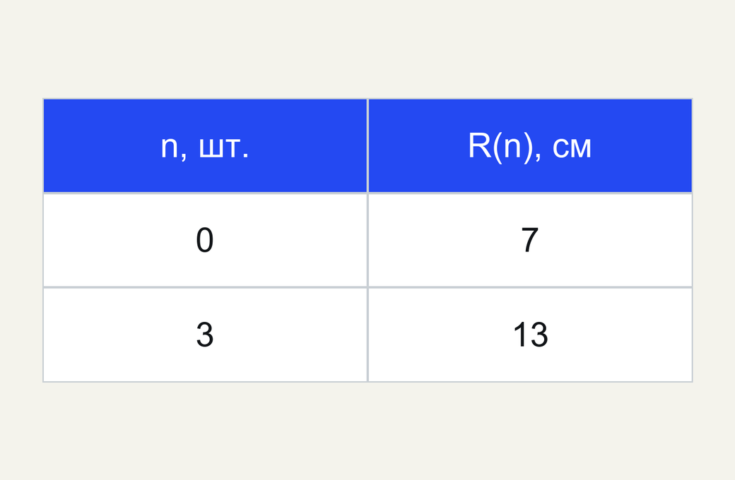
Разобранная связь
Подготовка 7 см, по 2 см на изделие.
n, шт. | R, см
0 | 7
3 | 13
R(n)=7+2n; при n=3 расход 13 см.
MediaSchool
04
Notes:
Информатика, 9 класс. Слайд 4.
Место в сценарии: 2–6 мин.
Вопрос: R(n)=7+2n; при n=3 расход 13 см.
Памятка: Математическая модель описывает существенные для цели величины и связи математическими средствами. Укажи, что хотим получить, что подаём на вход, что считаем результатом и в каких единицах. Раздели изменяемый вход и постоянные параметры. Для наших партий общий расход R(n)=a+bn: a — расход подготовки в сантиметрах, b — сантиметры на одно изделие, n — число целых изделий. Подготовка учитывается один раз даже при n=0 по явному условию. Допустимый план требует целого n≥0 и R(n)≤L, где L — запас в тех же единицах. Вычисление для кандидата сверх запаса полезно для отказа, но не разрешает изготовление. Проверь обычный вход, нуль, точную границу и ближайший превышающий кандидат. Дробный/отрицательный вход для количества целых изделий отклоняют по смыслу. Контрольные случаи помогают найти ошибку, но не доказывают универсальную точность. Модель пригодна только при своих предположениях, например одинаковом расходе и одной подготовке. Картонный макет показывает форму, словесное описание объясняет ситуацию, математическая связь отвечает на численный вопрос; выбор зависит от цели. Модель: Разобранный пример на других числах: одна подготовка требует 7 см, каждое изделие 2 см, включая учёт подготовки при n=0. Связь R(n)=7+2n см. Для n=3 получаем 13 см; для n=0 — 7 см. Параметр 7 не умножается на n. Формула 2(7+n) дала бы 14 см подготовки, это другое условие. До звонка подготовить разные данные C1/A1/A2/B1 и две разобранные модели; не переносить числа из примера в собственную модель ученика. Для всех партий явно установлено: подготовка один раз учитывается и при n=0. Это учебное соглашение, не универсальная норма расхода. Контроль нуля должен проверять именно это условие. B1: одна минута инструкция, пять минут личная модель/таблица, одна минута цель/предположение, одна минута сверка. Всего восемь минут при готовых условиях и месте записи. Граничный n=13 вычисляется, чтобы показать превышение, а не объявить его допустимым. Максимум обосновывается соседним целым и положительным ростом. Расход и запас должны иметь одинаковые единицы. Материальный макет и рассказ могут решать другие цели; не объявлять их вообще бесполезными. Задачи бумажные, оборудование не запускают, ленту не режут; реальных физических измерений и гарантий точности нет. На следующем уроке эту логику реализуют и проверят на компьютере без массивов. Иллюстрация концептуальная. Точные входные данные заданы текстом и редактируемыми таблицами/схемами.
[Sources]
https://edsoo.ru/wp-content/uploads/2025/07/2025_ooo_frp_informatika-7-9_baza.pdf
https://openstax.org/books/college-algebra-2e/pages/4-1-linear-functions
https://edsoo.ru/wp-content/uploads/2026/08/informatika.pdf
Изображение: оригинальная математическая схема MediaSchool, построенная программно по явно заданным данным. Не ImageGen. Смысл величин, единицы и ограничения указаны в условии. Точки графика представляют целые кандидаты; превышение запаса вычислено для отказа. Это расчёт учебной модели, не физическое измерение.
[/Sources]

Slide 5
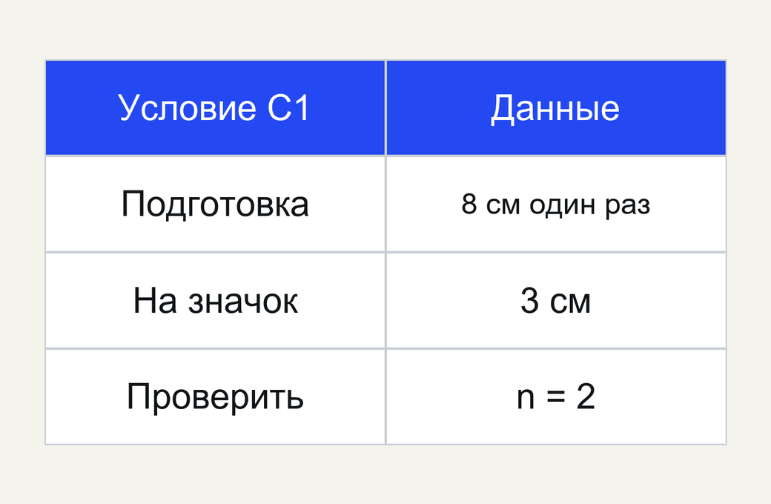
Личная C1
Подготовка 8 см, по 3 см на значок.
Смысл n/R? Единицы?
Расход для двух значков?
Сначала собственная запись.
MediaSchool
05
Notes:
Информатика, 9 класс. Слайд 5.
Место в сценарии: 6–10 мин.
Вопрос: Сначала собственная запись.
Полное условие C1: В вымышленной партии подготовка расходует 8 см ленты один раз, затем на каждый целый значок по 3 см. Подготовка учитывается и при нулевой партии. Обозначим количество значков n, общий расход R. Укажи единицы n и R, смысл постоянных 8 и 3. Рассчитай расход для двух значков. Ключ: n — количество, шт.; R — расход, см. 8 см — фиксированная подготовка на партию; 3 см на значок — расход на одно изделие. Для n=2: R=8+3×2=14 см. Подготовку не умножают на количество значков. Критерий: Единицы шт./см, смысл двух постоянных, расход 14 см с правильной суммой. Помощь: Отдели расход один раз и повторяемый расход на каждое изделие. До звонка подготовить разные данные C1/A1/A2/B1 и две разобранные модели; не переносить числа из примера в собственную модель ученика. Для всех партий явно установлено: подготовка один раз учитывается и при n=0. Это учебное соглашение, не универсальная норма расхода. Контроль нуля должен проверять именно это условие. B1: одна минута инструкция, пять минут личная модель/таблица, одна минута цель/предположение, одна минута сверка. Всего восемь минут при готовых условиях и месте записи. Граничный n=13 вычисляется, чтобы показать превышение, а не объявить его допустимым. Максимум обосновывается соседним целым и положительным ростом. Расход и запас должны иметь одинаковые единицы. Материальный макет и рассказ могут решать другие цели; не объявлять их вообще бесполезными. Задачи бумажные, оборудование не запускают, ленту не режут; реальных физических измерений и гарантий точности нет. На следующем уроке эту логику реализуют и проверят на компьютере без массивов. Иллюстрация концептуальная. Точные входные данные заданы текстом и редактируемыми таблицами/схемами.
[Sources]
https://edsoo.ru/wp-content/uploads/2025/07/2025_ooo_frp_informatika-7-9_baza.pdf
https://openstax.org/books/college-algebra-2e/pages/4-1-linear-functions
https://edsoo.ru/wp-content/uploads/2026/08/informatika.pdf
Изображение: оригинальная математическая схема MediaSchool, построенная программно по явно заданным данным. Не ImageGen. Смысл величин, единицы и ограничения указаны в условии. Точки графика представляют целые кандидаты; превышение запаса вычислено для отказа. Это расчёт учебной модели, не физическое измерение.
[/Sources]

Slide 6

Сверить величины
n — шт.; R — см.
8 см один раз.
3 см на значок.
R(2)=14 см.
Подготовка не умножается на n.
MediaSchool
06
Notes:
Информатика, 9 класс. Слайд 6.
Место в сценарии: 6–10 мин.
Вопрос: Подготовка не умножается на n.
Полное условие C1: В вымышленной партии подготовка расходует 8 см ленты один раз, затем на каждый целый значок по 3 см. Подготовка учитывается и при нулевой партии. Обозначим количество значков n, общий расход R. Укажи единицы n и R, смысл постоянных 8 и 3. Рассчитай расход для двух значков. Ключ: n — количество, шт.; R — расход, см. 8 см — фиксированная подготовка на партию; 3 см на значок — расход на одно изделие. Для n=2: R=8+3×2=14 см. Подготовку не умножают на количество значков. Критерий: Единицы шт./см, смысл двух постоянных, расход 14 см с правильной суммой. Помощь: Отдели расход один раз и повторяемый расход на каждое изделие. До звонка подготовить разные данные C1/A1/A2/B1 и две разобранные модели; не переносить числа из примера в собственную модель ученика. Для всех партий явно установлено: подготовка один раз учитывается и при n=0. Это учебное соглашение, не универсальная норма расхода. Контроль нуля должен проверять именно это условие. B1: одна минута инструкция, пять минут личная модель/таблица, одна минута цель/предположение, одна минута сверка. Всего восемь минут при готовых условиях и месте записи. Граничный n=13 вычисляется, чтобы показать превышение, а не объявить его допустимым. Максимум обосновывается соседним целым и положительным ростом. Расход и запас должны иметь одинаковые единицы. Материальный макет и рассказ могут решать другие цели; не объявлять их вообще бесполезными. Задачи бумажные, оборудование не запускают, ленту не режут; реальных физических измерений и гарантий точности нет. На следующем уроке эту логику реализуют и проверят на компьютере без массивов. Иллюстрация концептуальная. Точные входные данные заданы текстом и редактируемыми таблицами/схемами.
[Sources]
https://edsoo.ru/wp-content/uploads/2025/07/2025_ooo_frp_informatika-7-9_baza.pdf
https://openstax.org/books/college-algebra-2e/pages/4-1-linear-functions
https://edsoo.ru/wp-content/uploads/2026/08/informatika.pdf
Изображение: ImageGen; концептуальная учебная иллюстрация, не документальный снимок. Точные математические примеры и таблицы набраны отдельно редактируемыми объектами.
[/Sources]

Slide 7
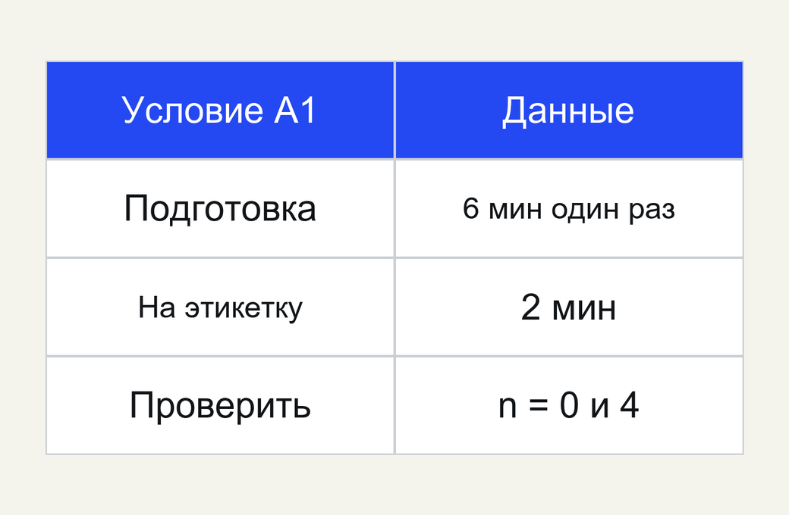
Личная A1
Подготовка 6 мин, по 2 мин на этикетку.
Своя T(n), тесты 0 и 4.
Проверь предложение ИИ.
Полное условие и ложная формула на листе.
MediaSchool
07
Notes:
Информатика, 9 класс. Слайд 7.
Место в сценарии: 10–15 мин.
Вопрос: Полное условие и ложная формула на листе.
Полное условие A1: Для другой учебной партии время подготовки 6 минут, затем по 2 минуты на каждую целую этикетку; подготовку учитывают один раз даже при n=0. Запиши формулу общего времени T(n), где n — целое неотрицательное количество этикеток. Проверь n=0 и n=4 с единицами. ИИ предложил T=2×(6+n): соответствует ли она условию? Ключ: T(n)=6+2n минут. T(0)=6 минут, T(4)=14 минут. Предложение 2×(6+n)=12+2n удваивает подготовку: при нуле даёт 12 вместо 6. Оно не соответствует заданному одноразовому времени. Критерий: Своя формула 6+2n, проверки 6/14 минут, конкретная ошибка удвоения подготовки. Помощь: Сначала запиши подготовку отдельно; повторяемую часть умножай на n. До звонка подготовить разные данные C1/A1/A2/B1 и две разобранные модели; не переносить числа из примера в собственную модель ученика. Для всех партий явно установлено: подготовка один раз учитывается и при n=0. Это учебное соглашение, не универсальная норма расхода. Контроль нуля должен проверять именно это условие. B1: одна минута инструкция, пять минут личная модель/таблица, одна минута цель/предположение, одна минута сверка. Всего восемь минут при готовых условиях и месте записи. Граничный n=13 вычисляется, чтобы показать превышение, а не объявить его допустимым. Максимум обосновывается соседним целым и положительным ростом. Расход и запас должны иметь одинаковые единицы. Материальный макет и рассказ могут решать другие цели; не объявлять их вообще бесполезными. Задачи бумажные, оборудование не запускают, ленту не режут; реальных физических измерений и гарантий точности нет. На следующем уроке эту логику реализуют и проверят на компьютере без массивов. Иллюстрация концептуальная. Точные входные данные заданы текстом и редактируемыми таблицами/схемами.
[Sources]
https://edsoo.ru/wp-content/uploads/2025/07/2025_ooo_frp_informatika-7-9_baza.pdf
https://openstax.org/books/college-algebra-2e/pages/4-1-linear-functions
https://edsoo.ru/wp-content/uploads/2026/08/informatika.pdf
Изображение: оригинальная математическая схема MediaSchool, построенная программно по явно заданным данным. Не ImageGen. Смысл величин, единицы и ограничения указаны в условии. Точки графика представляют целые кандидаты; превышение запаса вычислено для отказа. Это расчёт учебной модели, не физическое измерение.
[/Sources]

Slide 8
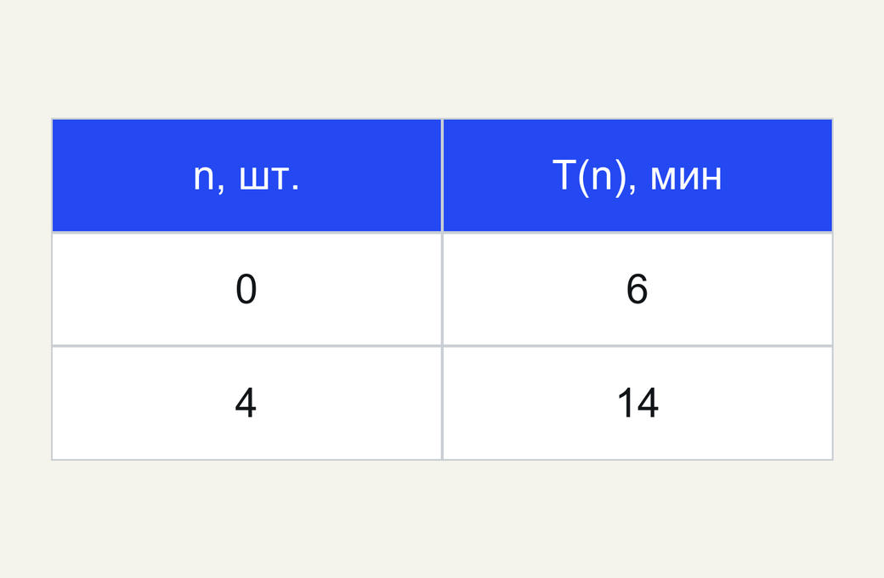
Проверить постоянную часть
T(n)=6+2n.
T(0)=6 мин; T(4)=14 мин.
2(6+n) удваивает подготовку.
Нулевой тест проверяет смысл постоянной.
MediaSchool
08
Notes:
Информатика, 9 класс. Слайд 8.
Место в сценарии: 10–15 мин.
Вопрос: Нулевой тест проверяет смысл постоянной.
Полное условие A1: Для другой учебной партии время подготовки 6 минут, затем по 2 минуты на каждую целую этикетку; подготовку учитывают один раз даже при n=0. Запиши формулу общего времени T(n), где n — целое неотрицательное количество этикеток. Проверь n=0 и n=4 с единицами. ИИ предложил T=2×(6+n): соответствует ли она условию? Ключ: T(n)=6+2n минут. T(0)=6 минут, T(4)=14 минут. Предложение 2×(6+n)=12+2n удваивает подготовку: при нуле даёт 12 вместо 6. Оно не соответствует заданному одноразовому времени. Критерий: Своя формула 6+2n, проверки 6/14 минут, конкретная ошибка удвоения подготовки. Помощь: Сначала запиши подготовку отдельно; повторяемую часть умножай на n. До звонка подготовить разные данные C1/A1/A2/B1 и две разобранные модели; не переносить числа из примера в собственную модель ученика. Для всех партий явно установлено: подготовка один раз учитывается и при n=0. Это учебное соглашение, не универсальная норма расхода. Контроль нуля должен проверять именно это условие. B1: одна минута инструкция, пять минут личная модель/таблица, одна минута цель/предположение, одна минута сверка. Всего восемь минут при готовых условиях и месте записи. Граничный n=13 вычисляется, чтобы показать превышение, а не объявить его допустимым. Максимум обосновывается соседним целым и положительным ростом. Расход и запас должны иметь одинаковые единицы. Материальный макет и рассказ могут решать другие цели; не объявлять их вообще бесполезными. Задачи бумажные, оборудование не запускают, ленту не режут; реальных физических измерений и гарантий точности нет. На следующем уроке эту логику реализуют и проверят на компьютере без массивов. Иллюстрация концептуальная. Точные входные данные заданы текстом и редактируемыми таблицами/схемами.
[Sources]
https://edsoo.ru/wp-content/uploads/2025/07/2025_ooo_frp_informatika-7-9_baza.pdf
https://openstax.org/books/college-algebra-2e/pages/4-1-linear-functions
https://edsoo.ru/wp-content/uploads/2026/08/informatika.pdf
Изображение: оригинальная математическая схема MediaSchool, построенная программно по явно заданным данным. Не ImageGen. Смысл величин, единицы и ограничения указаны в условии. Точки графика представляют целые кандидаты; превышение запаса вычислено для отказа. Это расчёт учебной модели, не физическое измерение.
[/Sources]

Slide 9

Две минуты без экрана
Отведи взгляд.
Смени позу.
Две минуты без заданий.
Две минуты без проекции.
MediaSchool
09
Notes:
Информатика, 9 класс. Слайд 9.
Место в сценарии: 15–17 мин.
Вопрос: Проекцию выключить.
Показать напоминание до начала, затем убрать проекцию. Две полные минуты без экрана, заданий, опроса и обсуждения. До звонка подготовить разные данные C1/A1/A2/B1 и две разобранные модели; не переносить числа из примера в собственную модель ученика. Для всех партий явно установлено: подготовка один раз учитывается и при n=0. Это учебное соглашение, не универсальная норма расхода. Контроль нуля должен проверять именно это условие. B1: одна минута инструкция, пять минут личная модель/таблица, одна минута цель/предположение, одна минута сверка. Всего восемь минут при готовых условиях и месте записи. Граничный n=13 вычисляется, чтобы показать превышение, а не объявить его допустимым. Максимум обосновывается соседним целым и положительным ростом. Расход и запас должны иметь одинаковые единицы. Материальный макет и рассказ могут решать другие цели; не объявлять их вообще бесполезными. Задачи бумажные, оборудование не запускают, ленту не режут; реальных физических измерений и гарантий точности нет. На следующем уроке эту логику реализуют и проверят на компьютере без массивов. Иллюстрация концептуальная. Точные входные данные заданы текстом и редактируемыми таблицами/схемами.
[Sources]
https://edsoo.ru/wp-content/uploads/2025/07/2025_ooo_frp_informatika-7-9_baza.pdf
https://openstax.org/books/college-algebra-2e/pages/4-1-linear-functions
https://edsoo.ru/wp-content/uploads/2026/08/informatika.pdf
Изображение: ImageGen; концептуальная учебная иллюстрация, не документальный снимок. Точные математические примеры и таблицы набраны отдельно редактируемыми объектами.
[/Sources]

Slide 10
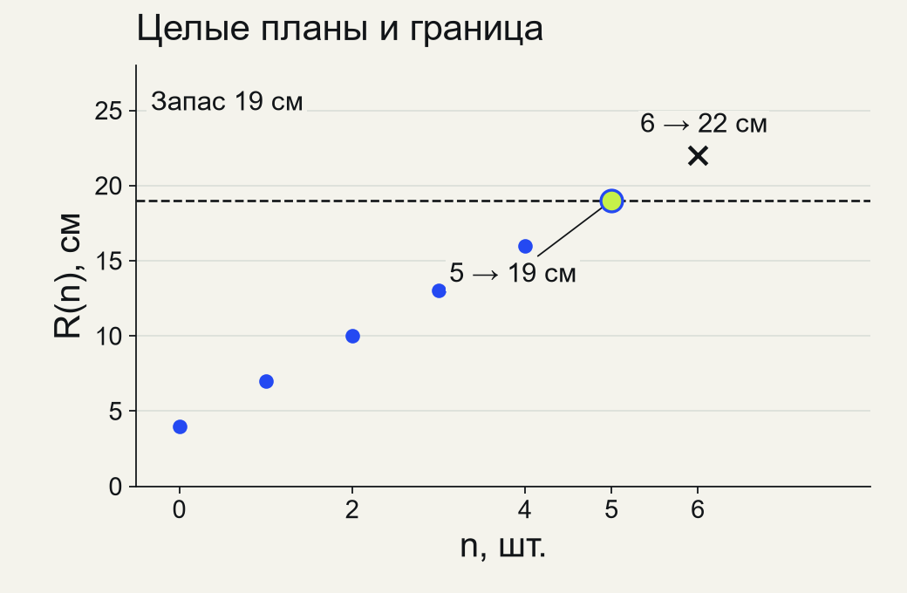
Расчёт и допустимость
R(n)=4+3n см; запас 19 см.
n=5: 19 см — да.
n=6: 22 см — нет.
n — целое неотрицательное число.
MediaSchool
10
Notes:
Информатика, 9 класс. Слайд 10.
Место в сценарии: 17–22 мин.
Вопрос: n — целое неотрицательное число.
Памятка: Математическая модель описывает существенные для цели величины и связи математическими средствами. Укажи, что хотим получить, что подаём на вход, что считаем результатом и в каких единицах. Раздели изменяемый вход и постоянные параметры. Для наших партий общий расход R(n)=a+bn: a — расход подготовки в сантиметрах, b — сантиметры на одно изделие, n — число целых изделий. Подготовка учитывается один раз даже при n=0 по явному условию. Допустимый план требует целого n≥0 и R(n)≤L, где L — запас в тех же единицах. Вычисление для кандидата сверх запаса полезно для отказа, но не разрешает изготовление. Проверь обычный вход, нуль, точную границу и ближайший превышающий кандидат. Дробный/отрицательный вход для количества целых изделий отклоняют по смыслу. Контрольные случаи помогают найти ошибку, но не доказывают универсальную точность. Модель пригодна только при своих предположениях, например одинаковом расходе и одной подготовке. Картонный макет показывает форму, словесное описание объясняет ситуацию, математическая связь отвечает на численный вопрос; выбор зависит от цели. Модель: Другой пример: R(n)=4+3n см, запас 19 см, n целое неотрицательное. n=5 даёт 19 см и подходит; n=6 даёт 22 см и не подходит. При n=0 расход 4 см. Значение n=1,5 может подставляться в выражение арифметически, но не является планом целых изделий. Подготовка и запас — отдельные части модели. До звонка подготовить разные данные C1/A1/A2/B1 и две разобранные модели; не переносить числа из примера в собственную модель ученика. Для всех партий явно установлено: подготовка один раз учитывается и при n=0. Это учебное соглашение, не универсальная норма расхода. Контроль нуля должен проверять именно это условие. B1: одна минута инструкция, пять минут личная модель/таблица, одна минута цель/предположение, одна минута сверка. Всего восемь минут при готовых условиях и месте записи. Граничный n=13 вычисляется, чтобы показать превышение, а не объявить его допустимым. Максимум обосновывается соседним целым и положительным ростом. Расход и запас должны иметь одинаковые единицы. Материальный макет и рассказ могут решать другие цели; не объявлять их вообще бесполезными. Задачи бумажные, оборудование не запускают, ленту не режут; реальных физических измерений и гарантий точности нет. На следующем уроке эту логику реализуют и проверят на компьютере без массивов. Иллюстрация концептуальная. Точные входные данные заданы текстом и редактируемыми таблицами/схемами.
[Sources]
https://edsoo.ru/wp-content/uploads/2025/07/2025_ooo_frp_informatika-7-9_baza.pdf
https://openstax.org/books/college-algebra-2e/pages/4-1-linear-functions
https://edsoo.ru/wp-content/uploads/2026/08/informatika.pdf
Изображение: оригинальная математическая схема MediaSchool, построенная программно по явно заданным данным. Не ImageGen. Смысл величин, единицы и ограничения указаны в условии. Точки графика представляют целые кандидаты; превышение запаса вычислено для отказа. Это расчёт учебной модели, не физическое измерение.
[/Sources]

Slide 11
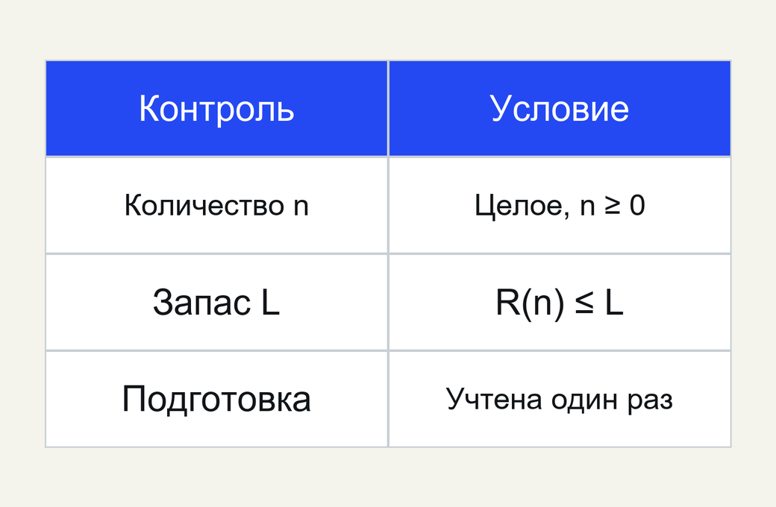
Проверить ограничения
Вычислить можно больше, чем разрешено.
Контроль | Проверяем
n | Целое, n ≥ 0
R≤L | Запас не превышен
Нуль | Подготовка учтена
Соседний план | Граница подтверждена
Равенство запасу допустимо.
MediaSchool
11
Notes:
Информатика, 9 класс. Слайд 11.
Место в сценарии: 17–22 мин.
Вопрос: Равенство запасу допустимо.
Памятка: Математическая модель описывает существенные для цели величины и связи математическими средствами. Укажи, что хотим получить, что подаём на вход, что считаем результатом и в каких единицах. Раздели изменяемый вход и постоянные параметры. Для наших партий общий расход R(n)=a+bn: a — расход подготовки в сантиметрах, b — сантиметры на одно изделие, n — число целых изделий. Подготовка учитывается один раз даже при n=0 по явному условию. Допустимый план требует целого n≥0 и R(n)≤L, где L — запас в тех же единицах. Вычисление для кандидата сверх запаса полезно для отказа, но не разрешает изготовление. Проверь обычный вход, нуль, точную границу и ближайший превышающий кандидат. Дробный/отрицательный вход для количества целых изделий отклоняют по смыслу. Контрольные случаи помогают найти ошибку, но не доказывают универсальную точность. Модель пригодна только при своих предположениях, например одинаковом расходе и одной подготовке. Картонный макет показывает форму, словесное описание объясняет ситуацию, математическая связь отвечает на численный вопрос; выбор зависит от цели. Модель: Другой пример: R(n)=4+3n см, запас 19 см, n целое неотрицательное. n=5 даёт 19 см и подходит; n=6 даёт 22 см и не подходит. При n=0 расход 4 см. Значение n=1,5 может подставляться в выражение арифметически, но не является планом целых изделий. Подготовка и запас — отдельные части модели. До звонка подготовить разные данные C1/A1/A2/B1 и две разобранные модели; не переносить числа из примера в собственную модель ученика. Для всех партий явно установлено: подготовка один раз учитывается и при n=0. Это учебное соглашение, не универсальная норма расхода. Контроль нуля должен проверять именно это условие. B1: одна минута инструкция, пять минут личная модель/таблица, одна минута цель/предположение, одна минута сверка. Всего восемь минут при готовых условиях и месте записи. Граничный n=13 вычисляется, чтобы показать превышение, а не объявить его допустимым. Максимум обосновывается соседним целым и положительным ростом. Расход и запас должны иметь одинаковые единицы. Материальный макет и рассказ могут решать другие цели; не объявлять их вообще бесполезными. Задачи бумажные, оборудование не запускают, ленту не режут; реальных физических измерений и гарантий точности нет. На следующем уроке эту логику реализуют и проверят на компьютере без массивов. Иллюстрация концептуальная. Точные входные данные заданы текстом и редактируемыми таблицами/схемами.
[Sources]
https://edsoo.ru/wp-content/uploads/2025/07/2025_ooo_frp_informatika-7-9_baza.pdf
https://openstax.org/books/college-algebra-2e/pages/4-1-linear-functions
https://edsoo.ru/wp-content/uploads/2026/08/informatika.pdf
Изображение: оригинальная математическая схема MediaSchool, построенная программно по явно заданным данным. Не ImageGen. Смысл величин, единицы и ограничения указаны в условии. Точки графика представляют целые кандидаты; превышение запаса вычислено для отказа. Это расчёт учебной модели, не физическое измерение.
[/Sources]

Slide 12

Личная A2
R(n)=10+5n см, запас 40 см.
Проверь 0,6,7.
Что с −1 и 2,5?
Раздели расчёт и допустимый план.
MediaSchool
12
Notes:
Информатика, 9 класс. Слайд 12.
Место в сценарии: 22–27 мин.
Вопрос: Раздели расчёт и допустимый план.
Полное условие A2: Учебная модель R(n)=10+5n см, где n — целое неотрицательное число меток, запас 40 см. Подготовка 10 см учтена один раз, в том числе при n=0. Проверь планы n=0 и n=6, затем кандидат n=7: вычисли расход и отметь допустимость по запасу. Можно ли использовать n=−1 или n=2,5 для количества целых меток? Почему вычисленное число само по себе не разрешает план? Ключ: R(0)=10 см — допустимо; R(6)=40 см — точная граница допустима; R(7)=45 см — запас превышен, план недопустим. −1 и 2,5 нарушают смысл целого неотрицательного количества. Возможность подставить число в выражение не отменяет ограничений предметной модели. Критерий: 10/40/45 см и верная допустимость, отклонение −1/2,5, разделение вычисления и ограничений. Помощь: Отдельно проверь тип/знак количества и неравенство R≤40; знак ≤ включает равенство. До звонка подготовить разные данные C1/A1/A2/B1 и две разобранные модели; не переносить числа из примера в собственную модель ученика. Для всех партий явно установлено: подготовка один раз учитывается и при n=0. Это учебное соглашение, не универсальная норма расхода. Контроль нуля должен проверять именно это условие. B1: одна минута инструкция, пять минут личная модель/таблица, одна минута цель/предположение, одна минута сверка. Всего восемь минут при готовых условиях и месте записи. Граничный n=13 вычисляется, чтобы показать превышение, а не объявить его допустимым. Максимум обосновывается соседним целым и положительным ростом. Расход и запас должны иметь одинаковые единицы. Материальный макет и рассказ могут решать другие цели; не объявлять их вообще бесполезными. Задачи бумажные, оборудование не запускают, ленту не режут; реальных физических измерений и гарантий точности нет. На следующем уроке эту логику реализуют и проверят на компьютере без массивов. Иллюстрация концептуальная. Точные входные данные заданы текстом и редактируемыми таблицами/схемами.
[Sources]
https://edsoo.ru/wp-content/uploads/2025/07/2025_ooo_frp_informatika-7-9_baza.pdf
https://openstax.org/books/college-algebra-2e/pages/4-1-linear-functions
https://edsoo.ru/wp-content/uploads/2026/08/informatika.pdf
Изображение: ImageGen; концептуальная учебная иллюстрация, не документальный снимок. Точные математические примеры и таблицы набраны отдельно редактируемыми объектами.
[/Sources]

Slide 13
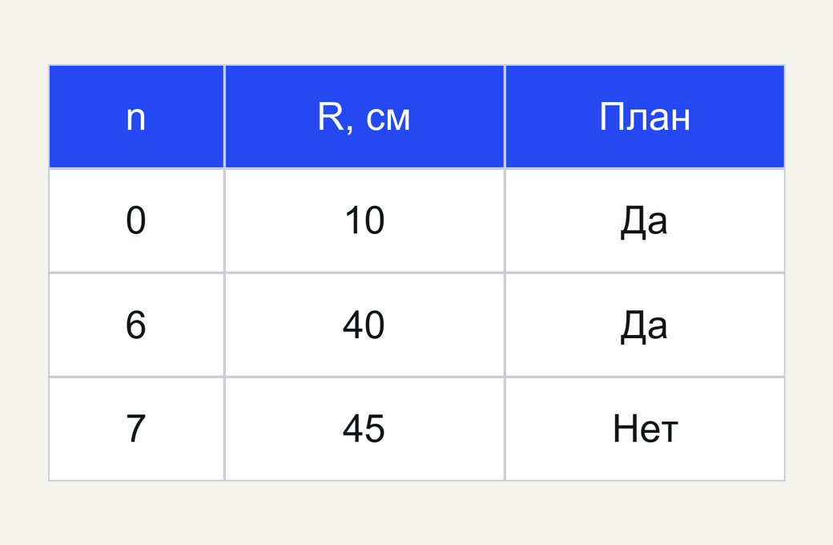
Сверка A2
0→10 см — да.
6→40 см — да.
7→45 см — нет.
−1 и 2,5 не подходят по смыслу.
Число в выражении не отменяет ограничения.
MediaSchool
13
Notes:
Информатика, 9 класс. Слайд 13.
Место в сценарии: 22–27 мин.
Вопрос: Число в выражении не отменяет ограничения.
Полное условие A2: Учебная модель R(n)=10+5n см, где n — целое неотрицательное число меток, запас 40 см. Подготовка 10 см учтена один раз, в том числе при n=0. Проверь планы n=0 и n=6, затем кандидат n=7: вычисли расход и отметь допустимость по запасу. Можно ли использовать n=−1 или n=2,5 для количества целых меток? Почему вычисленное число само по себе не разрешает план? Ключ: R(0)=10 см — допустимо; R(6)=40 см — точная граница допустима; R(7)=45 см — запас превышен, план недопустим. −1 и 2,5 нарушают смысл целого неотрицательного количества. Возможность подставить число в выражение не отменяет ограничений предметной модели. Критерий: 10/40/45 см и верная допустимость, отклонение −1/2,5, разделение вычисления и ограничений. Помощь: Отдельно проверь тип/знак количества и неравенство R≤40; знак ≤ включает равенство. До звонка подготовить разные данные C1/A1/A2/B1 и две разобранные модели; не переносить числа из примера в собственную модель ученика. Для всех партий явно установлено: подготовка один раз учитывается и при n=0. Это учебное соглашение, не универсальная норма расхода. Контроль нуля должен проверять именно это условие. B1: одна минута инструкция, пять минут личная модель/таблица, одна минута цель/предположение, одна минута сверка. Всего восемь минут при готовых условиях и месте записи. Граничный n=13 вычисляется, чтобы показать превышение, а не объявить его допустимым. Максимум обосновывается соседним целым и положительным ростом. Расход и запас должны иметь одинаковые единицы. Материальный макет и рассказ могут решать другие цели; не объявлять их вообще бесполезными. Задачи бумажные, оборудование не запускают, ленту не режут; реальных физических измерений и гарантий точности нет. На следующем уроке эту логику реализуют и проверят на компьютере без массивов. Иллюстрация концептуальная. Точные входные данные заданы текстом и редактируемыми таблицами/схемами.
[Sources]
https://edsoo.ru/wp-content/uploads/2025/07/2025_ooo_frp_informatika-7-9_baza.pdf
https://openstax.org/books/college-algebra-2e/pages/4-1-linear-functions
https://edsoo.ru/wp-content/uploads/2026/08/informatika.pdf
Изображение: оригинальная математическая схема MediaSchool, построенная программно по явно заданным данным. Не ImageGen. Смысл величин, единицы и ограничения указаны в условии. Точки графика представляют целые кандидаты; превышение запаса вычислено для отказа. Это расчёт учебной модели, не физическое измерение.
[/Sources]

Slide 14
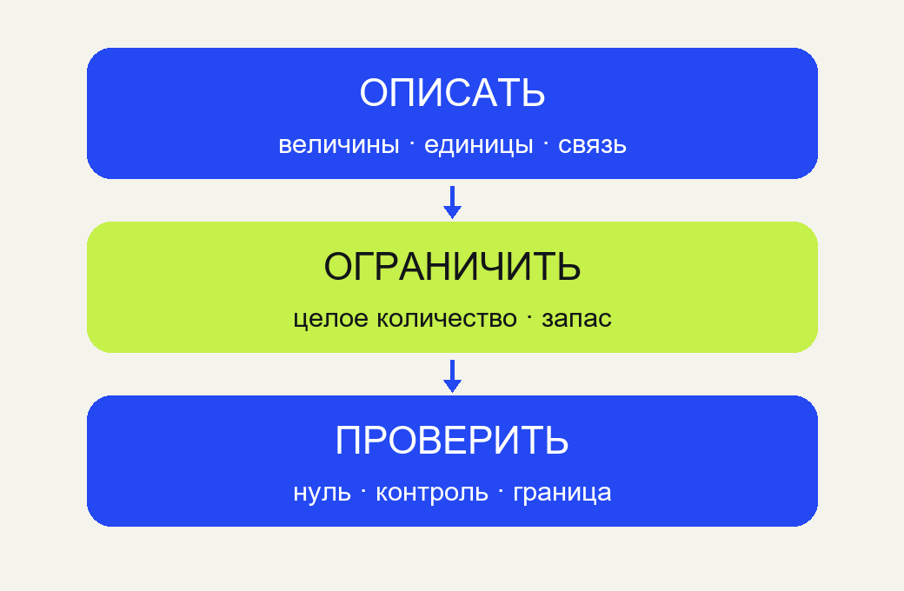
Собственная модель
Укажи цель и условия до вывода.
Действие | Свидетельство
Связь | Формула с единицами
Ограничения | Целое n и запас
Контроль | Нуль и граница
Уточнение | Новые условия
Сначала свои величины и формула.
MediaSchool
14
Notes:
Информатика, 9 класс. Слайд 14.
Место в сценарии: 27–35 мин.
Вопрос: Сначала свои величины и формула.
Памятка: Математическая модель описывает существенные для цели величины и связи математическими средствами. Укажи, что хотим получить, что подаём на вход, что считаем результатом и в каких единицах. Раздели изменяемый вход и постоянные параметры. Для наших партий общий расход R(n)=a+bn: a — расход подготовки в сантиметрах, b — сантиметры на одно изделие, n — число целых изделий. Подготовка учитывается один раз даже при n=0 по явному условию. Допустимый план требует целого n≥0 и R(n)≤L, где L — запас в тех же единицах. Вычисление для кандидата сверх запаса полезно для отказа, но не разрешает изготовление. Проверь обычный вход, нуль, точную границу и ближайший превышающий кандидат. Дробный/отрицательный вход для количества целых изделий отклоняют по смыслу. Контрольные случаи помогают найти ошибку, но не доказывают универсальную точность. Модель пригодна только при своих предположениях, например одинаковом расходе и одной подготовке. Картонный макет показывает форму, словесное описание объясняет ситуацию, математическая связь отвечает на численный вопрос; выбор зависит от цели. Модель: Сначала выпиши цель и все величины с единицами. Соедини фиксированную подготовку и повторяемый расход, не перепутай их. Подпиши область целого количества и сравнение с запасом. Заполняй таблицу по своей формуле: нуль, обычный план, точная граница, следующий кандидат. Для максимального целого проверь допустимый и следующий недопустимый план; назови постоянное положительное увеличение расхода. Затем укажи, какое предположение позволяет применять эту связь и когда его надо пересмотреть. До звонка подготовить разные данные C1/A1/A2/B1 и две разобранные модели; не переносить числа из примера в собственную модель ученика. Для всех партий явно установлено: подготовка один раз учитывается и при n=0. Это учебное соглашение, не универсальная норма расхода. Контроль нуля должен проверять именно это условие. B1: одна минута инструкция, пять минут личная модель/таблица, одна минута цель/предположение, одна минута сверка. Всего восемь минут при готовых условиях и месте записи. Граничный n=13 вычисляется, чтобы показать превышение, а не объявить его допустимым. Максимум обосновывается соседним целым и положительным ростом. Расход и запас должны иметь одинаковые единицы. Материальный макет и рассказ могут решать другие цели; не объявлять их вообще бесполезными. Задачи бумажные, оборудование не запускают, ленту не режут; реальных физических измерений и гарантий точности нет. На следующем уроке эту логику реализуют и проверят на компьютере без массивов. Иллюстрация концептуальная. Точные входные данные заданы текстом и редактируемыми таблицами/схемами.
[Sources]
https://edsoo.ru/wp-content/uploads/2025/07/2025_ooo_frp_informatika-7-9_baza.pdf
https://openstax.org/books/college-algebra-2e/pages/4-1-linear-functions
https://edsoo.ru/wp-content/uploads/2026/08/informatika.pdf
Изображение: оригинальная математическая схема MediaSchool, построенная программно по явно заданным данным. Не ImageGen. Смысл величин, единицы и ограничения указаны в условии. Точки графика представляют целые кандидаты; превышение запаса вычислено для отказа. Это расчёт учебной модели, не физическое измерение.
[/Sources]

Slide 15
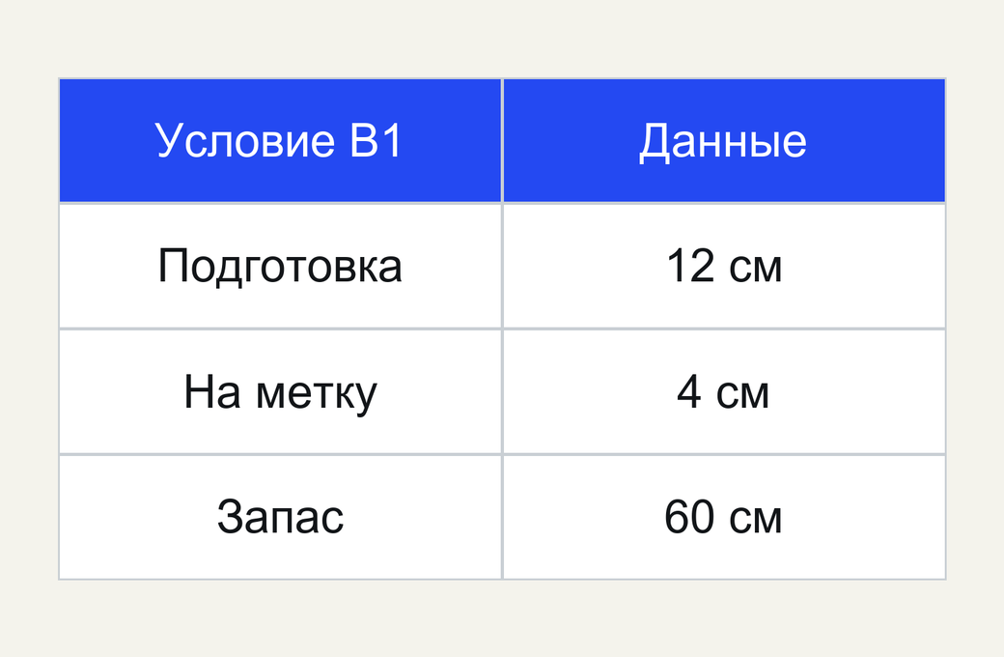
Личная B1
Подготовка 12 см, по 4 см на метку.
Запас 60 см.
Своя модель и четыре теста.
Восемь минут, полные данные на листе.
MediaSchool
15
Notes:
Информатика, 9 класс. Слайд 15.
Место в сценарии: 27–35 мин.
Вопрос: Восемь минут, полные данные на листе.
Полное условие B1: Составь собственную модель учебной партии меток. На подготовку один раз 12 см ленты, включая нулевую партию, на каждую целую метку 4 см; запас 60 см. Цель — проверить, хватает ли запаса для плана n. Запиши вход, выход и единицы, постоянные величины, формулу R(n), условия допустимости. Сам заполни контрольную таблицу для n=0,3,12,13: расход и допустимость. Назови наибольшее допустимое целое n, объясни границу двумя соседними планами. Укажи одно предположение и пример изменения условий, когда модель надо уточнить. Сначала собственная запись, потом исправления другим знаком. Ключ: Вход n, шт.; выход R, см; a=12 см, b=4 см на метку, запас L=60 см. R(n)=12+4n. Допустимый план: n целое, n≥0, 12+4n≤60, то есть n≤12. Таблица: 0→12 см/да; 3→24 см/да; 12→60 см/да; 13→64 см/нет. Максимум 12, следующий целый 13 превышает запас; расход при росте n увеличивается на 4 см. Предположение: одинаковый расход на каждую метку и одна подготовка. Если размер метки/расход или число подготовок изменится, связь надо пересмотреть. Критерий: Своя модель с единицами/связью/ограничениями; четыре расхода 12/24/60/64, верная допустимость, максимум 12 с соседним кандидатом, одно предположение и граница применения. Помощь: Сначала раздели фиксированные 12 см и повторяемые 4 см; в таблице сравни расход с 60 и проверь целое n. До звонка подготовить разные данные C1/A1/A2/B1 и две разобранные модели; не переносить числа из примера в собственную модель ученика. Для всех партий явно установлено: подготовка один раз учитывается и при n=0. Это учебное соглашение, не универсальная норма расхода. Контроль нуля должен проверять именно это условие. B1: одна минута инструкция, пять минут личная модель/таблица, одна минута цель/предположение, одна минута сверка. Всего восемь минут при готовых условиях и месте записи. Граничный n=13 вычисляется, чтобы показать превышение, а не объявить его допустимым. Максимум обосновывается соседним целым и положительным ростом. Расход и запас должны иметь одинаковые единицы. Материальный макет и рассказ могут решать другие цели; не объявлять их вообще бесполезными. Задачи бумажные, оборудование не запускают, ленту не режут; реальных физических измерений и гарантий точности нет. На следующем уроке эту логику реализуют и проверят на компьютере без массивов. Иллюстрация концептуальная. Точные входные данные заданы текстом и редактируемыми таблицами/схемами.
[Sources]
https://edsoo.ru/wp-content/uploads/2025/07/2025_ooo_frp_informatika-7-9_baza.pdf
https://openstax.org/books/college-algebra-2e/pages/4-1-linear-functions
https://edsoo.ru/wp-content/uploads/2026/08/informatika.pdf
Изображение: оригинальная математическая схема MediaSchool, построенная программно по явно заданным данным. Не ImageGen. Смысл величин, единицы и ограничения указаны в условии. Точки графика представляют целые кандидаты; превышение запаса вычислено для отказа. Это расчёт учебной модели, не физическое измерение.
[/Sources]

Slide 16
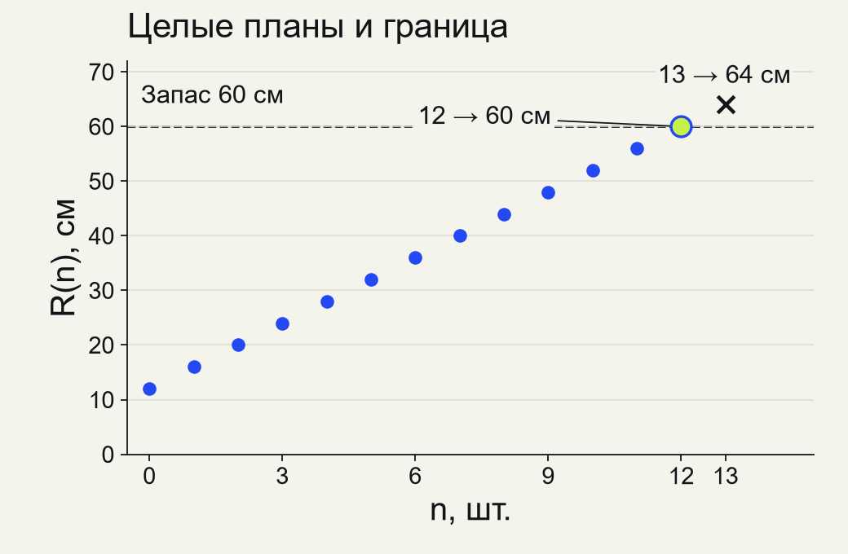
Сверка своей модели
R(n)=12+4n см; запас 60 см.
n | R, см | План
0 | 12 | Да
3 | 24 | Да
12 | 60 | Да
13 | 64 | Нет
Максимум 12; следующий 13 превышает запас.
MediaSchool
16
Notes:
Информатика, 9 класс. Слайд 16.
Место в сценарии: 27–35 мин.
Вопрос: Максимум 12; следующий 13 превышает запас.
Полное условие B1: Составь собственную модель учебной партии меток. На подготовку один раз 12 см ленты, включая нулевую партию, на каждую целую метку 4 см; запас 60 см. Цель — проверить, хватает ли запаса для плана n. Запиши вход, выход и единицы, постоянные величины, формулу R(n), условия допустимости. Сам заполни контрольную таблицу для n=0,3,12,13: расход и допустимость. Назови наибольшее допустимое целое n, объясни границу двумя соседними планами. Укажи одно предположение и пример изменения условий, когда модель надо уточнить. Сначала собственная запись, потом исправления другим знаком. Ключ: Вход n, шт.; выход R, см; a=12 см, b=4 см на метку, запас L=60 см. R(n)=12+4n. Допустимый план: n целое, n≥0, 12+4n≤60, то есть n≤12. Таблица: 0→12 см/да; 3→24 см/да; 12→60 см/да; 13→64 см/нет. Максимум 12, следующий целый 13 превышает запас; расход при росте n увеличивается на 4 см. Предположение: одинаковый расход на каждую метку и одна подготовка. Если размер метки/расход или число подготовок изменится, связь надо пересмотреть. Критерий: Своя модель с единицами/связью/ограничениями; четыре расхода 12/24/60/64, верная допустимость, максимум 12 с соседним кандидатом, одно предположение и граница применения. Помощь: Сначала раздели фиксированные 12 см и повторяемые 4 см; в таблице сравни расход с 60 и проверь целое n. До звонка подготовить разные данные C1/A1/A2/B1 и две разобранные модели; не переносить числа из примера в собственную модель ученика. Для всех партий явно установлено: подготовка один раз учитывается и при n=0. Это учебное соглашение, не универсальная норма расхода. Контроль нуля должен проверять именно это условие. B1: одна минута инструкция, пять минут личная модель/таблица, одна минута цель/предположение, одна минута сверка. Всего восемь минут при готовых условиях и месте записи. Граничный n=13 вычисляется, чтобы показать превышение, а не объявить его допустимым. Максимум обосновывается соседним целым и положительным ростом. Расход и запас должны иметь одинаковые единицы. Материальный макет и рассказ могут решать другие цели; не объявлять их вообще бесполезными. Задачи бумажные, оборудование не запускают, ленту не режут; реальных физических измерений и гарантий точности нет. На следующем уроке эту логику реализуют и проверят на компьютере без массивов. Иллюстрация концептуальная. Точные входные данные заданы текстом и редактируемыми таблицами/схемами.
[Sources]
https://edsoo.ru/wp-content/uploads/2025/07/2025_ooo_frp_informatika-7-9_baza.pdf
https://openstax.org/books/college-algebra-2e/pages/4-1-linear-functions
https://edsoo.ru/wp-content/uploads/2026/08/informatika.pdf
Изображение: оригинальная математическая схема MediaSchool, построенная программно по явно заданным данным. Не ImageGen. Смысл величин, единицы и ограничения указаны в условии. Точки графика представляют целые кандидаты; превышение запаса вычислено для отказа. Это расчёт учебной модели, не физическое измерение.
[/Sources]

Slide 17

Совет ИИ
Вымышленный ответ для проверки
«Дробное n подходит,
раз формула вычисляется.
Расчёт всегда равен измерению».
AI1. Смысл входа и предположения.
MediaSchool
17
Notes:
Информатика, 9 класс. Слайд 17.
Место в сценарии: 35–38 мин.
Вопрос: AI1. Смысл входа и предположения.
Полное условие AI1: Вымышленный ИИ советует для B1: «Можно взять n=2,5, раз формула выдаёт число 22 см. А правильная формула гарантирует точно такой же реальный расход при любых метках». Найди две ошибки по смыслу величин и предположениям модели. Ключ: 2,5 не является количеством целых меток; арифметически 12+4×2,5=22, но вход вне предметной области. Формула даёт расчёт при заданных условиях, а не гарантию измеренного расхода для любых меток. Изменение размера, расхода или подготовки требует проверки и уточнения. Нельзя незаметно округлить n и считать это тем же планом. Критерий: Две ошибки: дробное количество вне области и безусловная физическая точность; конкретное основание/пример изменения. Помощь: Отдели корректное вычисление от допустимого входа, затем назови предположение о постоянном расходе. До звонка подготовить разные данные C1/A1/A2/B1 и две разобранные модели; не переносить числа из примера в собственную модель ученика. Для всех партий явно установлено: подготовка один раз учитывается и при n=0. Это учебное соглашение, не универсальная норма расхода. Контроль нуля должен проверять именно это условие. B1: одна минута инструкция, пять минут личная модель/таблица, одна минута цель/предположение, одна минута сверка. Всего восемь минут при готовых условиях и месте записи. Граничный n=13 вычисляется, чтобы показать превышение, а не объявить его допустимым. Максимум обосновывается соседним целым и положительным ростом. Расход и запас должны иметь одинаковые единицы. Материальный макет и рассказ могут решать другие цели; не объявлять их вообще бесполезными. Задачи бумажные, оборудование не запускают, ленту не режут; реальных физических измерений и гарантий точности нет. На следующем уроке эту логику реализуют и проверят на компьютере без массивов. Иллюстрация концептуальная. Точные входные данные заданы текстом и редактируемыми таблицами/схемами.
[Sources]
https://edsoo.ru/wp-content/uploads/2025/07/2025_ooo_frp_informatika-7-9_baza.pdf
https://openstax.org/books/college-algebra-2e/pages/4-1-linear-functions
https://edsoo.ru/wp-content/uploads/2026/08/informatika.pdf
Изображение: ImageGen; концептуальная учебная иллюстрация, не документальный снимок. Точные математические примеры и таблицы набраны отдельно редактируемыми объектами.
[/Sources]

Slide 18

Проверить два утверждения
n=2,5 не задаёт целые метки.
Формула — расчёт при условиях.
Изменились условия —
проверь и уточни модель.
Не округляй план незаметно.
MediaSchool
18
Notes:
Информатика, 9 класс. Слайд 18.
Место в сценарии: 35–38 мин.
Вопрос: Не округляй план незаметно.
Полное условие AI1: Вымышленный ИИ советует для B1: «Можно взять n=2,5, раз формула выдаёт число 22 см. А правильная формула гарантирует точно такой же реальный расход при любых метках». Найди две ошибки по смыслу величин и предположениям модели. Ключ: 2,5 не является количеством целых меток; арифметически 12+4×2,5=22, но вход вне предметной области. Формула даёт расчёт при заданных условиях, а не гарантию измеренного расхода для любых меток. Изменение размера, расхода или подготовки требует проверки и уточнения. Нельзя незаметно округлить n и считать это тем же планом. Критерий: Две ошибки: дробное количество вне области и безусловная физическая точность; конкретное основание/пример изменения. Помощь: Отдели корректное вычисление от допустимого входа, затем назови предположение о постоянном расходе. До звонка подготовить разные данные C1/A1/A2/B1 и две разобранные модели; не переносить числа из примера в собственную модель ученика. Для всех партий явно установлено: подготовка один раз учитывается и при n=0. Это учебное соглашение, не универсальная норма расхода. Контроль нуля должен проверять именно это условие. B1: одна минута инструкция, пять минут личная модель/таблица, одна минута цель/предположение, одна минута сверка. Всего восемь минут при готовых условиях и месте записи. Граничный n=13 вычисляется, чтобы показать превышение, а не объявить его допустимым. Максимум обосновывается соседним целым и положительным ростом. Расход и запас должны иметь одинаковые единицы. Материальный макет и рассказ могут решать другие цели; не объявлять их вообще бесполезными. Задачи бумажные, оборудование не запускают, ленту не режут; реальных физических измерений и гарантий точности нет. На следующем уроке эту логику реализуют и проверят на компьютере без массивов. Иллюстрация концептуальная. Точные входные данные заданы текстом и редактируемыми таблицами/схемами.
[Sources]
https://edsoo.ru/wp-content/uploads/2025/07/2025_ooo_frp_informatika-7-9_baza.pdf
https://openstax.org/books/college-algebra-2e/pages/4-1-linear-functions
https://edsoo.ru/wp-content/uploads/2026/08/informatika.pdf
Изображение: ImageGen; концептуальная учебная иллюстрация, не документальный снимок. Точные математические примеры и таблицы набраны отдельно редактируемыми объектами.
[/Sources]

Slide 19

Индивидуальный итог
E1. Записать связь.
E2. Проверить границу.
E3. Сверить цель и предположение.
Четыре минуты лично, проекция выключена.
MediaSchool
19
Notes:
Информатика, 9 класс. Слайд 19.
Место в сценарии: 40–44 мин.
Вопрос: Четыре минуты лично, проекция выключена.
Четыре полные минуты индивидуально. Условия заранее на бумаге, проекцию выключить. Памятка и разобранные модели разрешены. Учитель не даёт общих или адресных учебных подсказок. Сбор после четырёх минут. Ключи ТОЛЬКО ПОСЛЕ СБОРА: E1: R(n)=3+2n см; R(4)=3+8=11 см. n — количество изделий, не длина. Критерий: 1 балл за 3+2n, 1 за 11 см с верной подстановкой. E2: R(6)=24 см, план допустим на точной границе. R(7)=27 см, план недопустим, запас превышен. Критерий: 1 балл за 24 см/да, 1 за 27 см/нет с основанием. E3: Математическая формула с обозначениями/ограничениями прямо даёт расчёт расхода по n. Макет решает прежде всего задачу формы/расположения. Например, изменение расхода на одно изделие или числа подготовок требует уточнить связь и повторить проверки. Критерий: 1 балл за математическое описание по цели расчёта, 1 за конкретное существенное изменение условий. До звонка подготовить разные данные C1/A1/A2/B1 и две разобранные модели; не переносить числа из примера в собственную модель ученика. Для всех партий явно установлено: подготовка один раз учитывается и при n=0. Это учебное соглашение, не универсальная норма расхода. Контроль нуля должен проверять именно это условие. B1: одна минута инструкция, пять минут личная модель/таблица, одна минута цель/предположение, одна минута сверка. Всего восемь минут при готовых условиях и месте записи. Граничный n=13 вычисляется, чтобы показать превышение, а не объявить его допустимым. Максимум обосновывается соседним целым и положительным ростом. Расход и запас должны иметь одинаковые единицы. Материальный макет и рассказ могут решать другие цели; не объявлять их вообще бесполезными. Задачи бумажные, оборудование не запускают, ленту не режут; реальных физических измерений и гарантий точности нет. На следующем уроке эту логику реализуют и проверят на компьютере без массивов. Иллюстрация концептуальная. Точные входные данные заданы текстом и редактируемыми таблицами/схемами.
[Sources]
https://edsoo.ru/wp-content/uploads/2025/07/2025_ooo_frp_informatika-7-9_baza.pdf
https://openstax.org/books/college-algebra-2e/pages/4-1-linear-functions
https://edsoo.ru/wp-content/uploads/2026/08/informatika.pdf
Изображение: ImageGen; концептуальная учебная иллюстрация, не документальный снимок. Точные математические примеры и таблицы набраны отдельно редактируемыми объектами.
[/Sources]

Slide 20
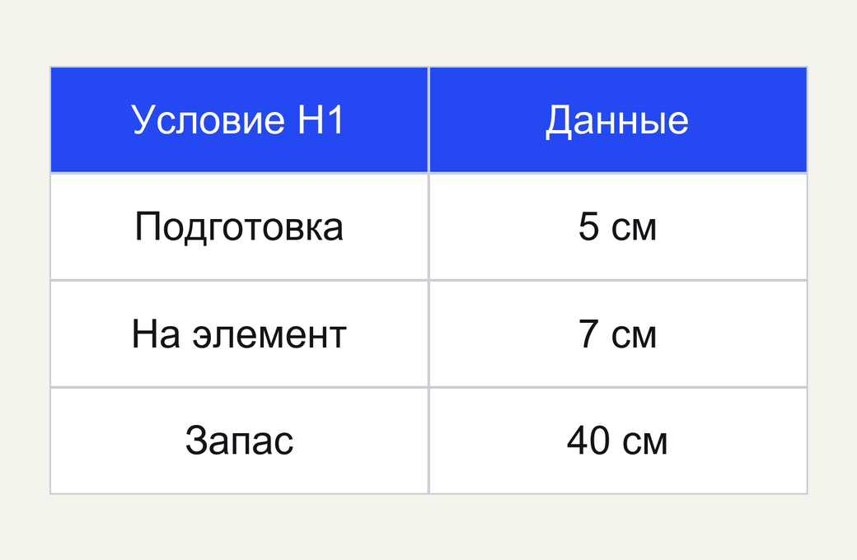
Следующая попытка
H1. Подготовка 5 см, по 7 см.
Запас 40 см, четыре теста.
Далее — программа и эксперимент.
5–7 минут с памяткой. Тест отдельно.
MediaSchool
20
Notes:
Информатика, 9 класс. Слайд 20.
Место в сценарии: 44–45 мин.
Вопрос: 5–7 минут с памяткой. Тест отдельно.
Полное условие H1: Дома 5–7 минут на бумаге. Для учебной партии подготовка один раз 5 см, на целый элемент 7 см; запас 40 см. Подготовка учтена и при нулевой партии. Запиши величины/единицы, формулу расхода и ограничения. Проверь n=0,2,5,6; найди наибольший допустимый план и назови одно предположение. Ключ: R(n)=5+7n см, n целое неотрицательное, 5+7n≤40. Значения: n0→5 см/да; n2→19 см/да; n5→40 см/да; n6→47 см/нет. Максимум 5, поскольку следующий целый 6 превышает запас и расход растёт. Например, одинаковый расход 7 см на каждый элемент и ровно одна подготовка. Критерий: Собственная формула/единицы/ограничения; четыре значения 5/19/40/47 и допустимость; максимум 5, предположение. Помощь: Не переноси постоянные из классного B1: здесь свои 5,7,40. До звонка подготовить разные данные C1/A1/A2/B1 и две разобранные модели; не переносить числа из примера в собственную модель ученика. Для всех партий явно установлено: подготовка один раз учитывается и при n=0. Это учебное соглашение, не универсальная норма расхода. Контроль нуля должен проверять именно это условие. B1: одна минута инструкция, пять минут личная модель/таблица, одна минута цель/предположение, одна минута сверка. Всего восемь минут при готовых условиях и месте записи. Граничный n=13 вычисляется, чтобы показать превышение, а не объявить его допустимым. Максимум обосновывается соседним целым и положительным ростом. Расход и запас должны иметь одинаковые единицы. Материальный макет и рассказ могут решать другие цели; не объявлять их вообще бесполезными. Задачи бумажные, оборудование не запускают, ленту не режут; реальных физических измерений и гарантий точности нет. На следующем уроке эту логику реализуют и проверят на компьютере без массивов. Иллюстрация концептуальная. Точные входные данные заданы текстом и редактируемыми таблицами/схемами.
[Sources]
https://edsoo.ru/wp-content/uploads/2025/07/2025_ooo_frp_informatika-7-9_baza.pdf
https://openstax.org/books/college-algebra-2e/pages/4-1-linear-functions
https://edsoo.ru/wp-content/uploads/2026/08/informatika.pdf
Изображение: оригинальная математическая схема MediaSchool, построенная программно по явно заданным данным. Не ImageGen. Смысл величин, единицы и ограничения указаны в условии. Точки графика представляют целые кандидаты; превышение запаса вычислено для отказа. Это расчёт учебной модели, не физическое измерение.
[/Sources]

